Slide 1
Φύλλο φύλλο της κουκιάς
Ανθολόγιο σελ. 56-59

Slide 2
Διαβάζουμε την ιστορία.

Slide 4
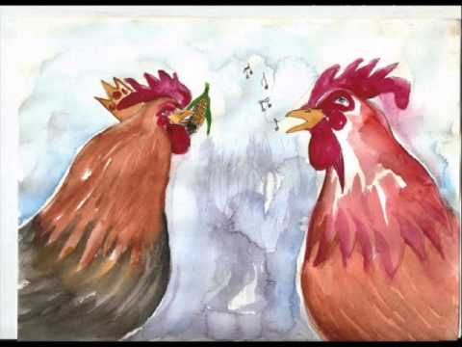

Slide 7
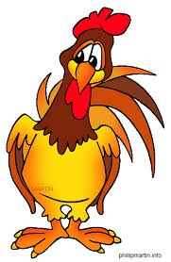
Μπορείς να πεις τι έγινε στην ιστορία με δικά σου λόγια;
Υπάρχει κάποιος ήρωας που δε φέρθηκε σωστά;
Ποιοι είναι οι ήρωες της ιστορίας που διαβάσαμε;
Notes:
Μπορείς να πεις τι έγινε στην ιστορία με δικά σου λόγια;

Slide 8
Ποια φράση επαναλάμβανε ο γέρος όταν ήθελε να κατεβεί από την κουκιά;
Ποια φράση επαναλάμβανε ο γέρος όταν ήθελε να ανεβεί στην κουκιά;

Slide 9
Αν βλέπατε τον ήλιο και το φεγγάρι να μαλώνουν , τι θα τους συμβουλεύατε για να γίνουν φίλοι;
Γράψε την απάντηση στο πρόχειρο σου
τετράδιο.

Slide 10
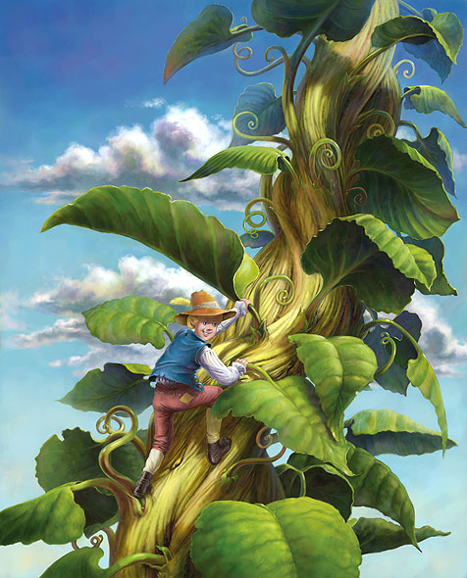
Φανταστείτε ότι ανεβαίνετε κι εσείς στην κουκιά. Τι βλέπετε;

Slide 11
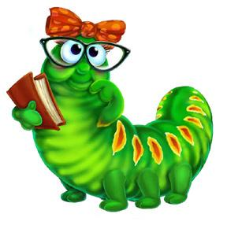
έναν καιρό
Σε αυτό το κομμάτι υπάρχουν δύο αρσενικά ουσιαστικά σε –ος. Μπορείτε να τα βρείτε;
Θυμόμαστε τα 3 γένη;
Ο καιρός
Ο γέρος
Notes:
γ

Slide 12
Στο δρόμο
στο γυρισμό
Σε αυτό το κομμάτι υπάρχουν ακόμα δύο αρσενικά ουσιαστικά σε –ος. Μπορείτε να τα βρείτε;
Ο δρόμος
Ο γυρισμός

Slide 13
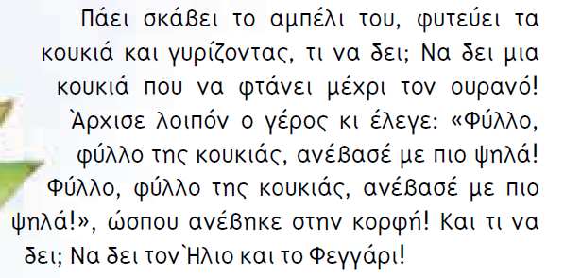
τον ουρανό
τον Ήλιο
Κι εδώ έχει άλλα δυο. Μπορείτε να τα βρείτε; Σκεφτείτε με τον τρόπο που βρήκαμε τα προηγούμενα !
Ο ουρανός
Ο Ήλιος
Notes:
Ήλιος

Slide 14
Σε αυτό το κομμάτι υπάρχει ακόμη ένα αρσενικό ουσιαστικό
σε –ος που δεν το έχουμε ξαναδεί. Μπορείτε να το βρείτε;
Notes:
ό

Slide 15
Σε αυτό το κομμάτι υπάρχει ακόμη ένα αρσενικό ουσιαστικό σε –ος που δεν το έχουμε ξαναδεί. Μπορείτε να το βρείτε;
Notes:
ό

Slide 16
Σε αυτό το κομμάτι υπάρχει ακόμη ένα αρσενικό ουσιαστικά σε –ος που δεν το έχουμε ξαναδεί. Μπορείτε να το βρείτε;

Slide 17
Τώρα διαλέγουμε δύο
από αυτά και το κλίνουμε στον ενικό και πληθυντικό αριθμό!
Ας φτιάξουμε μια λίστα με όλα τα αρσενικά ουσιαστικά που συναντήσαμε. Γράψτε τα στο πρόχειρο σας τετράδιο.
ΕΝΙΚΟΣ ΑΡΙΘΜΟΣ
ΠΛΗΘΥΝΤΙΚΟΣ ΑΡΙΘΜΟΣ

Slide 18
Συμπληρώστε τις προτάσεις στο φύλλο εργασίας (επισυνάπτεται)
βάζοντας το ουσιαστικό της παρένθεσης στο σωστό τύπο. Προσοχή στο άρθρο!
Παίρνω φως απ’ ____ ______
και φτιάχνω την αγάπη
και μου λες πως σ’ αρέσει!
(ήλιος)

Slide 19
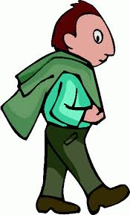
Αφού δεν τον βρήκε , πήρε
____ ________ (δρόμος)
____ ___________
(γυρισμός)

Slide 20
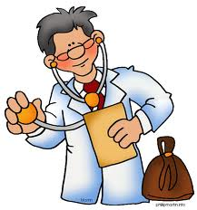
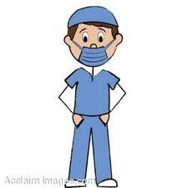
___ __________ (γιατρός) και
___ ___________ (νοσοκόμος)
δουλεύουν στα νοσοκομεία.

Slide 21
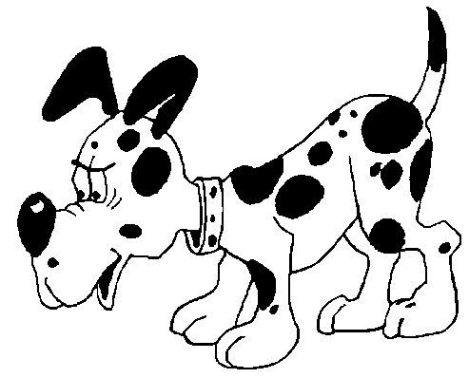
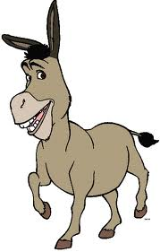
Στην αυλή του παππού μου
υπάρχουν δυο ___________
(γάιδαρος) και τρεις ________
(σκύλος).

Slide 22
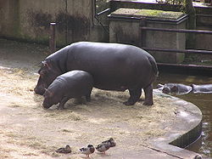
Το βάρος ____ αρσενικών
_______(ιπποπόταμος) μπορεί
να φτάσει και
τους τρεις __________ (τόνος)

Slide 23
Μπορείτε να παίξετε και ένα ωραίο παιχνιδάκι για επανάληψη !
Πάτησε πάνω στην φατσούλα!

